Slide 1

Bài
Luyện tập

Slide 2

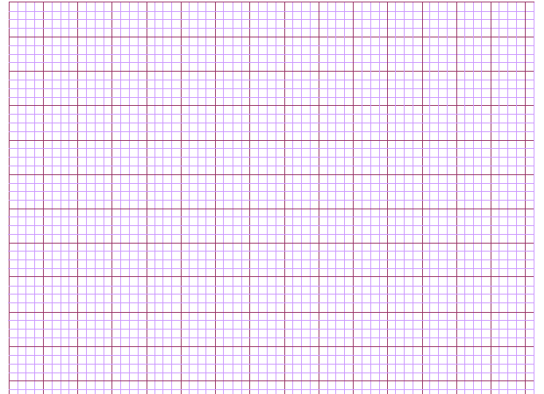
Thứ sáu ngày 3 tháng 10 năm 2021
Toán
Luyện tập

Slide 3

KHỞI ĐỘNG
VÒNG QUAY KÌ DIỆU

Slide 4
3 + 8
3 + 9
9 + 2
2 + 9
9 + 3
4 + 9
4 + 8
9 + 4
4 + 7
9 + 5
5 + 9
9 + 6
5 + 8
9 + 7
5 + 7
9 + 8
6 + 9
9 + 9
6 + 8
8 + 3
6 + 7
8 + 4
5 + 6
8 + 5
6 + 5
8 + 6
7 + 7
8 + 7
8 + 9
6 + 6
7 + 8
7 + 4
7 + 9
7 + 6
8 + 8
7 + 5

Slide 5

LUYỆN TẬP THỰC HÀNH

Slide 6


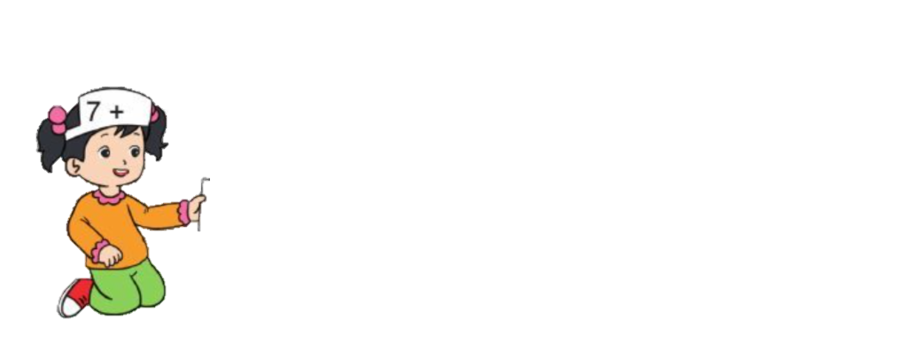
4
Chọn số hạng trong các số đã cho và tính tổng:
7 + 4 = 11
8 + 6 = 14
1
4
9
6
3
5
2

Slide 7

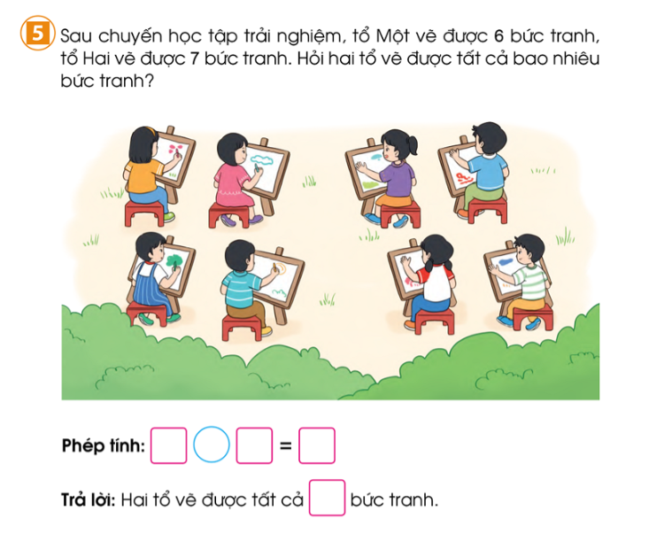
5
Sau chuyến học tập trải nghiệm, tổ Một vẽ được 6 bức tranh, tổ Hai vẽ được 7 bức tranh. Hỏi hai tổ vẽ được tất cả bao nhiêu bức tranh?
Phép tính: =
Trả lời: Hai tổ vẽ được tất cả bức tranh.

Slide 8
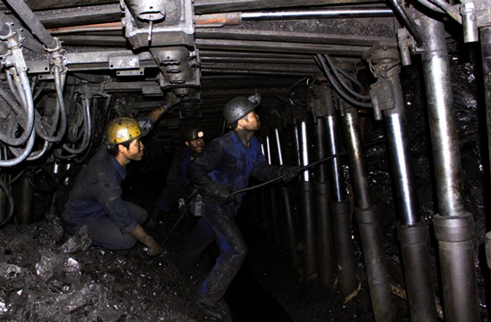

Trong lúc khai thác than dưới lòng đất, hầm mỏ chẳng may bị sập và che mất lối ra.
Các em hãy giúp những người thợ mỏ tìm được đường ra bằng cách trả lời đúng các câu hỏi.

Slide 9



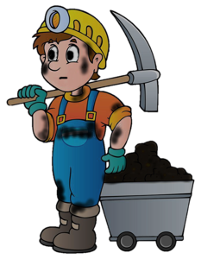
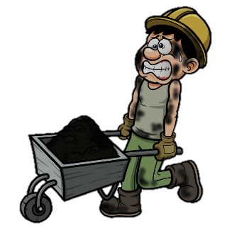

GIẢI CỨU
THỢ MỎ

Slide 10
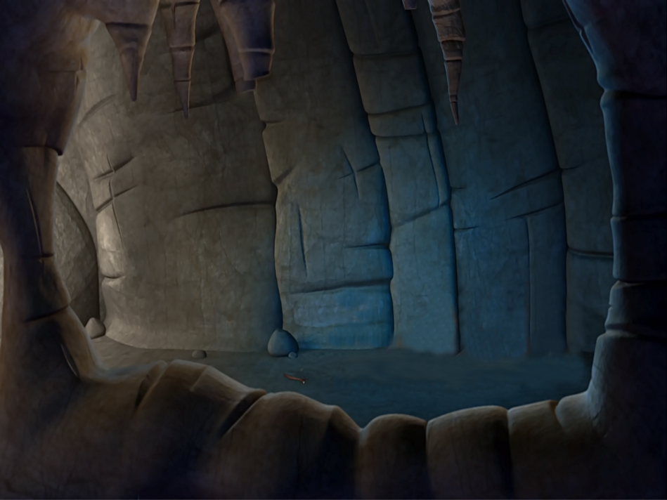
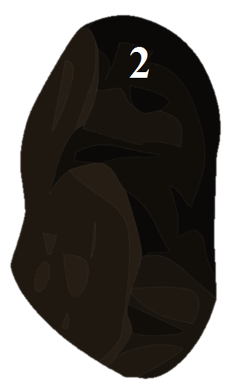
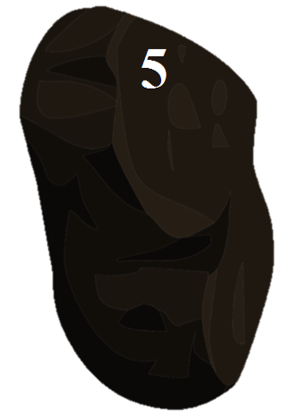

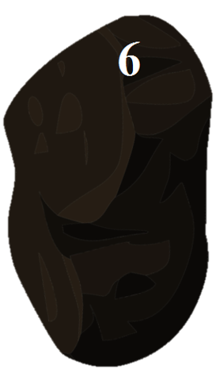

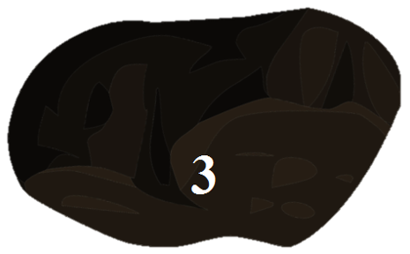
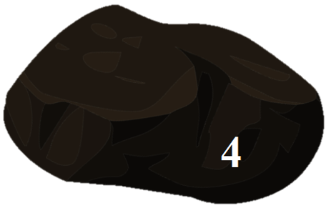






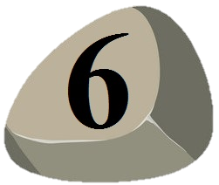
Cảm ơn các bạn đã giúp chúng tôi!

Slide 11
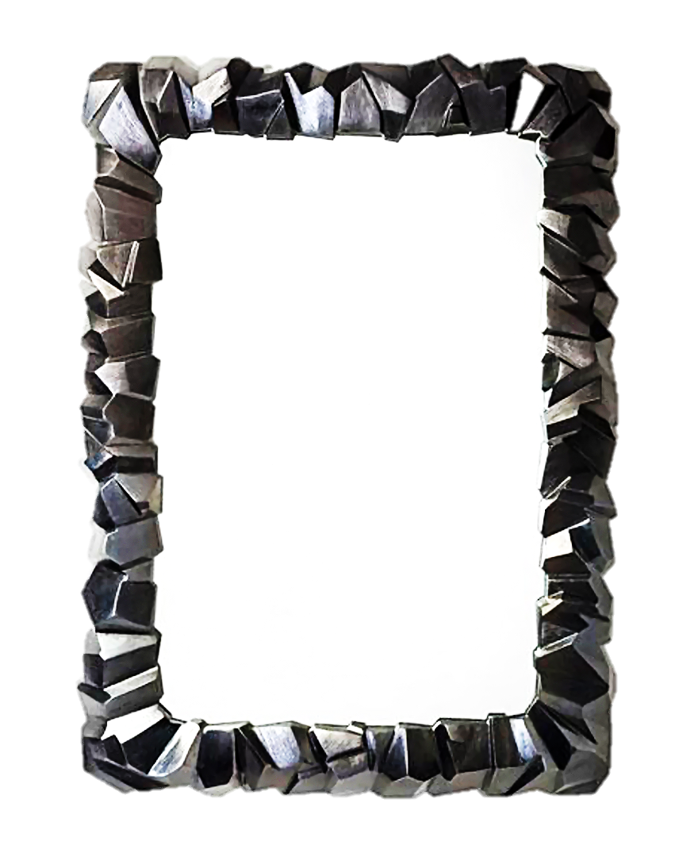
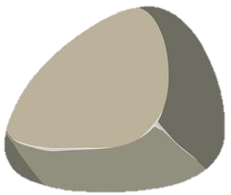
Điền dấu thích hợp vào chỗ chấm:
8 + 7 ... 9 + 7
A. =
B. <
C. >

Slide 12
7 + … = 12
A. 4
B. 6
C. 7
D. 5

Slide 13
Điền dấu thích hợp vào chỗ chấm:
6 + 7 ….. 12
A. =
C. <
B. >

Slide 14
… + 8 = 11
A. 3
B. 2
C. 5
D. 4

Slide 15
Phép tính nào
có kết quả bằng 18
A. 7 + 9
B. 8 + 8
C. 9 + 9
D. 8 + 9

Slide 16
Phép tính nào
có kết quả bằng 16
A. 6 + 9
B. 7 + 8
C. 8 + 9
D. 8 + 8

Slide 17

DẶN DÒ

